Slide 1
Солдаты
Великой Отечественной войны, работавшие в ИФТТ РАН

Slide 2
80-летие Победе в Великой Отечественной войне
Прошло 80 лет, с тех пор как закончилась Великая Отечественная война.
О самых масштабных событиях той войны вспоминаем мы сегодня, отдавая дань памяти и уважения подвигу и героизму советских воинов – рядовых солдат и командиров, каждому, кто с оружием в руках беспощадно боролся с фашизмом, освободив от коричневой чумы не только родную землю, но и Европу.
Институт физики твердого тела имени Ю.А. Осипьяна Российской академии наук был организован спустя два десятка лет после окончания Великой Отечественной войны. Но несмотря на это, в ИФТТ РАН работали 35 сотрудников – участников Великой Отечественной войны. Обладая большим жизненным опытом, они активно участвовали в становлении Института и организации работы различных служб.

Slide 3
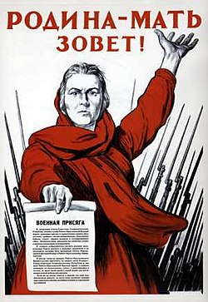
22 июня 1941 года в 4 часа утра без объявления войны войска фашистской Германии вторглись на территорию СССР.
Началась Великая Отечественная война советского народа против немецких захватчиков.

Slide 4
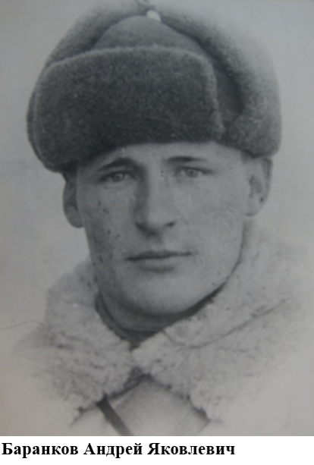
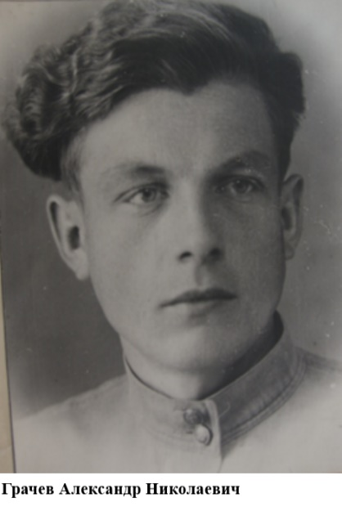
С первых дней войны на фронте
К началу войны проходил действительную военную службу, служил в полковой артиллерии. Известие о войне получил утром 22-го июня на одной из станций Белоруссии. Сразу же были подняты по тревоге и направлены к границе. Заняли оборону, через сутки вступили в бой. Командовал орудийным расчетом, в задачу которого входила борьба с немецкими танками и пехотой. С боями отступал к Смоленску, Можайску. Участвовал в битве под Москвой, в районе Истры был ранен. После госпиталя был направлен в 16-ю армию Центрального фронта. В марте 1943 года политуправлением фронта направлен в Московское военно-политическое училище им. Ленина. День Победы встретил в Москве. Демобилизован из армии в 1964 году в звании подполковника. После демобилизации работал в ИФТТ РАН в должности начальника административно-хозяйственного отдела.
Война для Александра Николаевича началась 22 июня в 4 часа утра. В то время он находился в спецшколе командного состава при 20-й мотострелковой дивизии Киевского военного округа. Всего через двенадцать часов после начала войны пришлось принять участие в боях. Из армии демобилизовался в мае 1946 года. В ИФТТ РАН работал механиком Лаборатории физики высоких давлений.

Slide 5
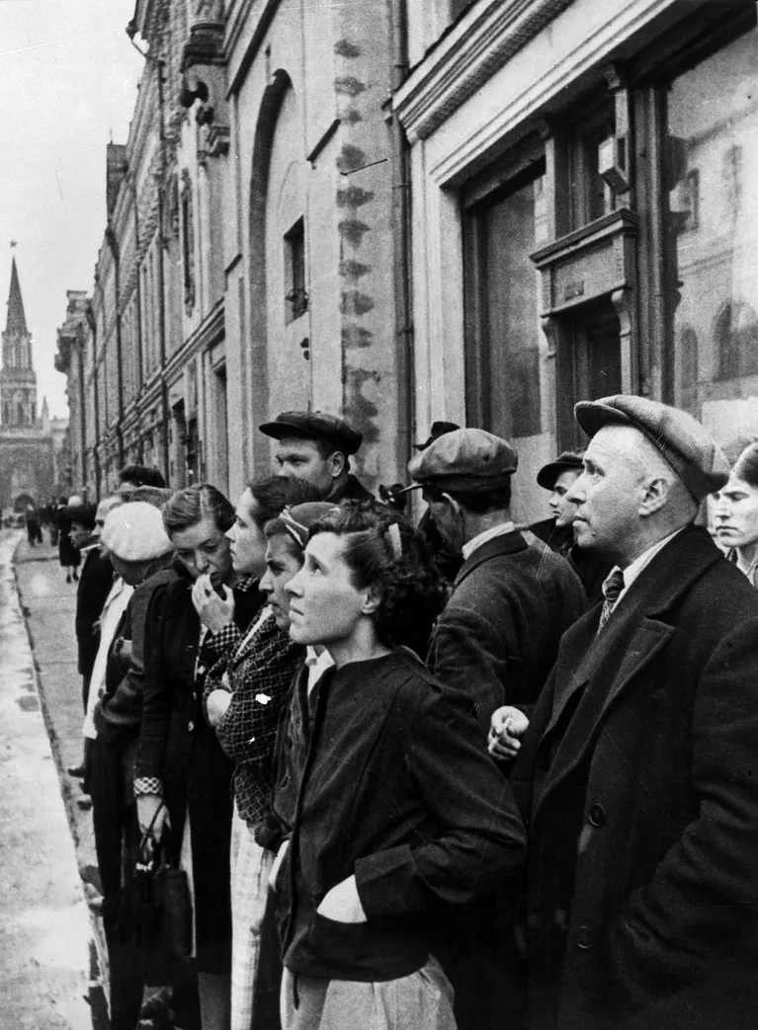
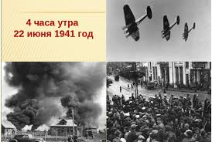
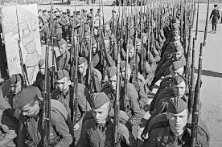
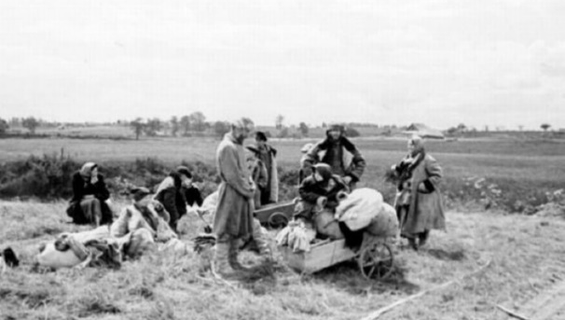
Начало Великой Отечественной войны
лето-осень 1941 года
Первые недели войны были самыми тяжелыми для Красной армии.
В течение первого же месяца были оккупированы Белоруссия, Литва, Латвия, значительная часть Украины, Молдавии и Эстонии.
Советские войска потеряли более 100 дивизий, огром­ное количество боевой техники.

Slide 6
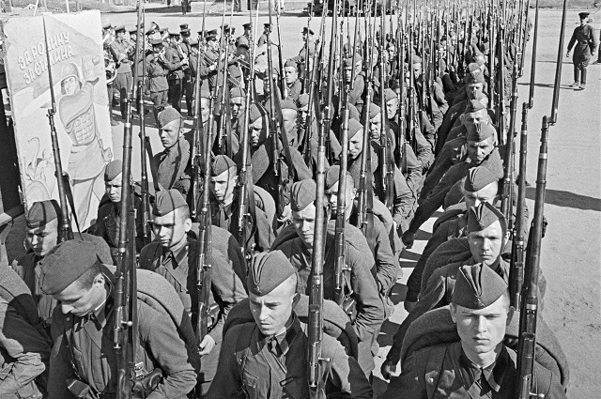
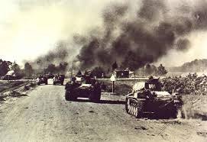
Начало Великой Отечественной войны
лето-осень 1941 года
Фактически силы первого эшелона Красной армии были разгромлены в первые недели войны.
И все же молниеносной войны у врага не получилось. Продвижение вглубь страны было не столь быстрым, как рассчитывало германское командование.
Благодаря упорному сопротивлению наших войск удалось сорвать планы противника по быстрому продвижению на линию Архангельск – Астрахань.

Slide 7
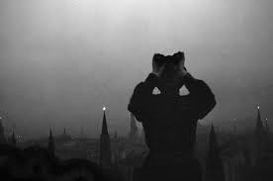
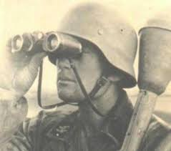
БИТВА ЗА МОСКВУ
сентябрь – декабрь 1941 года
Героические усилия Красной армии сорвали план «Барбаросса», и фашисты подошли к Москве намного позже, чем они планировали.
30 сентября 1941 года началось генеральное наступление на Москву. К середине октября, преодолевая сопротивление советских войск, фашисты вплотную подошли к столице.
Немцы уже видели в бинокли башни Московского Кремля.

Slide 8
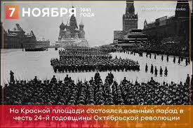
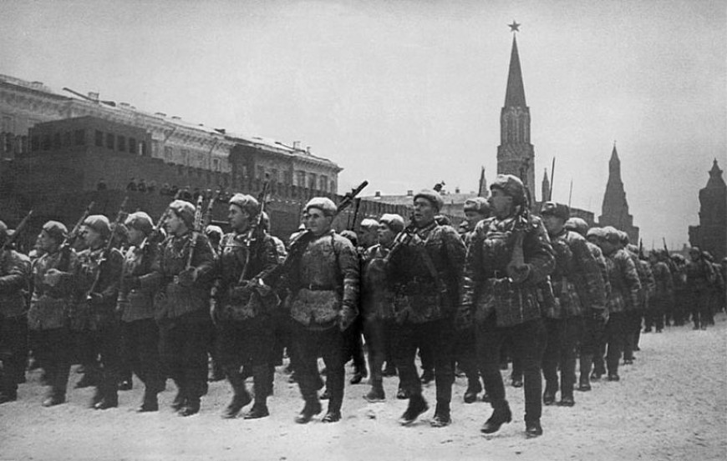
Но неимоверными усилиями защитников Москвы в начале ноября удалось остановить наступление немцев.
К концу ноября советские войска под Москвой получили значительные подкрепления.
5 декабря 1941 г. Красная армия перешла в контрнаступление. Были освобождены многие подмосковные города, враг был отброшен на 150 - 250 км от Москвы.
Под Москвой, впервые во Второй мировой войне гитлеровцы потерпели крупное поражение.

Slide 9
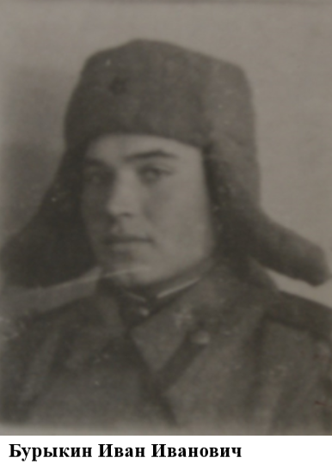
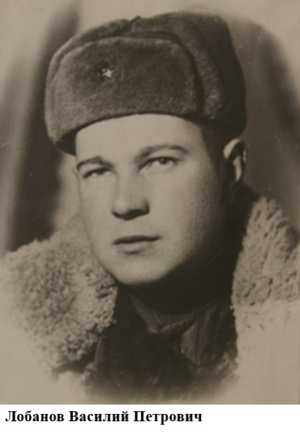
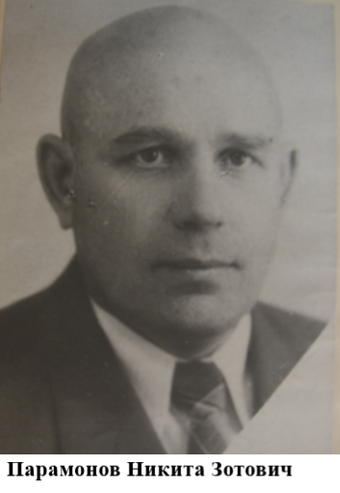
Защитники Москвы, будущие сотрудники ИФТТ РАН
Первое боевое крещение в свои неполные 17 лет получил под Тулой в феврале 1943 года. Позднее служил в частях по охране Москвы. В ИФТТ РАН работал в должности заместителя начальника гаража.
В январе-феврале 1943 года участвовал в наступательных боях в направлении Ржева. Был снайпером. После ранения в 1943 году в боях больше не участвовал. В ИФТТ РАН работал начальником караула в Службе охраны.
Как только началась война ушел добровольцем в народное ополчение. Осенью 1941 года участвовал в обороне Москвы. В Советской Армии служил в составе 975-го артиллерийского полка и 472-го гаубичного Лиозненского ордена Красного Знамени артполка резерва Главного командования, ремонтировал поврежденную технику. По состоянию здоровья демобилизован из армии в феврале 1945 года. Работал преподавателем философии в аспирантуре ИФТТ РАН, кандидат филос. наук, доцент.

Slide 10
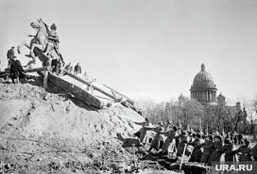
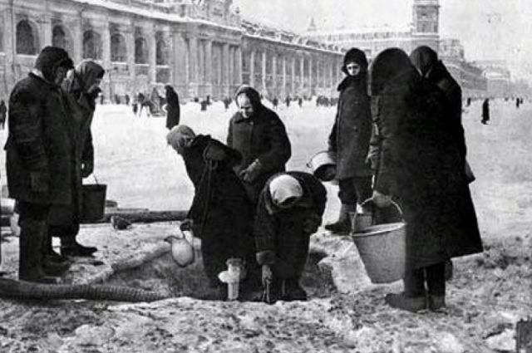
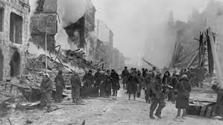
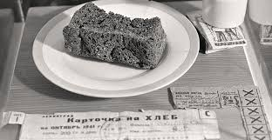
БЛОКАДА ЛЕНИНГРАДА
8 сентября 1941 – 27 января 1944
8-го сентября 1941 года немецкие войска полностью блокировали Ленинград, отрезав все подступы к нему. Началась героическая оборона города, которая длилась почти 900 дней. Самым тяжелым испытанием защитников Ленинграда был страшный голод — особенно суровой зимой 1941-1942 гг.

Slide 11
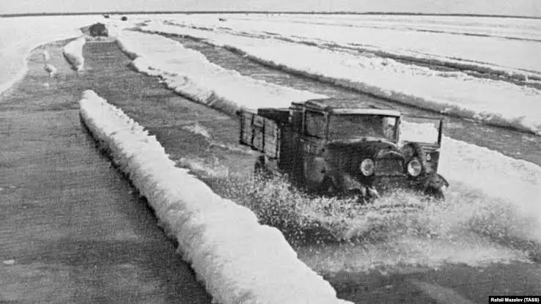
Продовольствие доставлялось только по льду Ладожского озера, по «Дороге жизни». Однако и эта единственная дорога в город постоянно подвергалась бомбежкам. Лишь в январе 1943 г. советским войскам удалось прорвать блокадное кольцо, и по отбитому у врага узкому коридору шириной всего 8-11 километров началось бесперебойное снабжение Ленинграда продовольствием и оружием.
27 января 1944 г. блокада Ленинграда была полностью снята в результате решительного наступления наших войск.

Slide 12
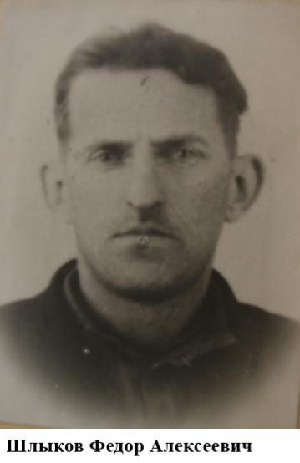
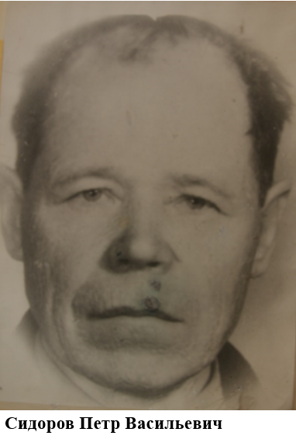
Блокаду Ленинграда прорывали будущие сотрудники ИФТТ РАН
Начало войны встретил в деревни Якимово. Сначала 2 месяца работал на трудовом фронте. В августе 1941 года был призван в армию, направлен в пехоту. После недельного обучения попал на фронт под Ленинград (Волхов). 16-го апреля 1942 года был ранен, через 11 месяцев вернулся в строй в качестве артиллериста. В составе 46-й бригады воевал на III-м Белорусском фронте. Участвовал в боях в Финляндии. Освобождал Эстонию, Латвию, Литву. В районе Кенигсберга в апреле 1945 года был ранен в руку. День Победы встретил в госпитале. Демобилизован в сентябре 1945 года. В ИФТТ РАН работал в Службе охраны.
23-го июня 1941 года был призван в армию Ногинским военкоматом. После формирования в Ленинграде 29-го июня принял первый бой в районе Шимис-Сольцы-Новгород. Служил в пехотной части пулеметчиком. 13-го августа 1941 года был ранен в руку. В ИФТТ РАН работал в Службе охраны.

Slide 13
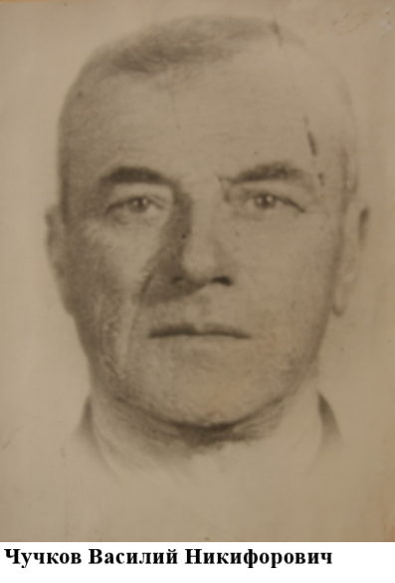
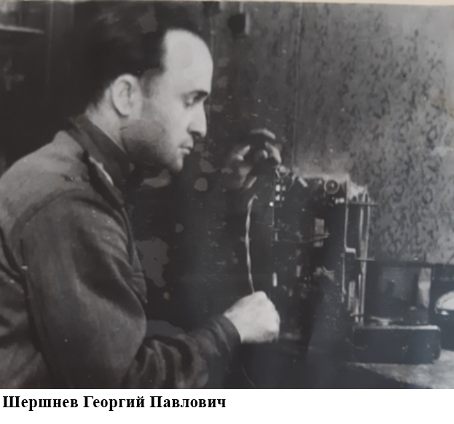
Блокаду Ленинграда прорывали будущие сотрудники ИФТТ РАН
Призван в армию Ногинским военкоматом 1-го сентября 1941 года. Службу начал в рабочем батальоне в районе Волхова. С октября 1942 года служил в 1-й части аэродромного обслуживания. Аэродром располагался в полосе 50 км от фронта. 9-я мая 1945 года встретил в Польше. В ИФТТ РАН работал начальником караула в Службе охраны.
Призван в армию 19 октября 1941 года Ногинским ГВК Московской области, зачислен в 199-й стрелковый полк МВД, в составе отдельного батальона отправлен под Ленинград. Под Шяуляем принял первый бой. Участвовал в боях в районах Демьянска, Валдая, Ситинки, Дрогобыча. После демобилизации из МВД в 1953 году, до 1967 года служил старшиной роты в Черноголовской строительной части. В ИФТТ РАН работал в Службе охраны.

Slide 14
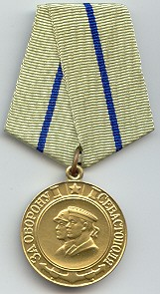
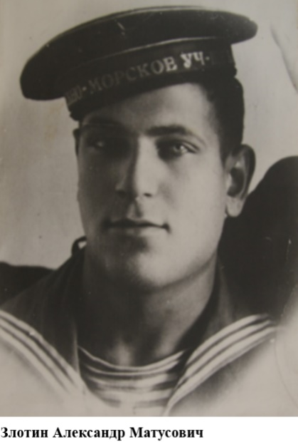
Оборона Севастополя
250-дневная оборона Севастополя в годы Великой Отечественной войны стала одним из самых значительных проявлений героизма советских солдат и гражданского населения. 30 ноября 1941 года началась героическая оборона Севастополя. Подойдя к городу через десять дней после начала военной операции в Крыму, немцам понадобилось еще 250, чтобы захватить его. В результате сражений Севастополь был фактически стерт с лица земли.
Среди героических защитников Севастополя сражался 19-ти летний матрос Злотин Александр Матусович. На защиту Отечества он встал в первый день войны 22-го июня 1941 года. В январе 1942 года был отправлен в морские части на Дальний Восток. В 1945 году участвовал в боевых действиях с Японией, войну закончил в звании майора. Награжден Орденом Красной Звезды, медалью «За оборону Севастополя», «За освобождение Кореи» и другими медалями.
В ИФТТ РАН А.М. Злотин работал ответственным за работу с драгметаллами.
Подвиг Севастополя сдержал продвижение вермахта на других направлениях и изменил ход Великой Отечественной войны.

Slide 15
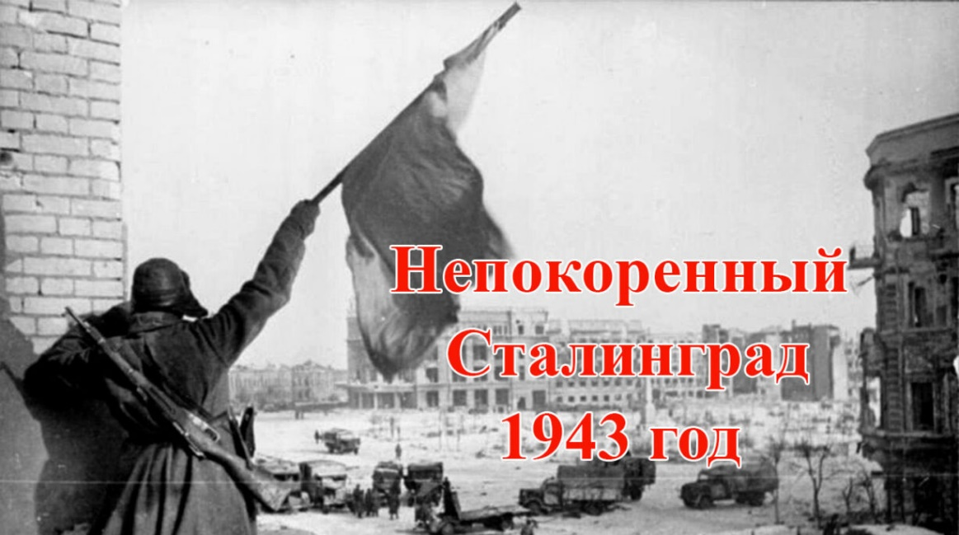
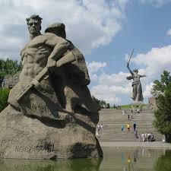
Сталинградская битва
17 июля 1942 -2 февраля 1943
Прорвав линию фронта, в июле 1942 г. враг подошел к Сталинграду . В сентябре бои шли уже на улицах города. Ценой неимоверных усилий Красной армии к зиме удалось сначала остановить наступление немцев, а затем перейти в контрнаступление.
В результате упешных действий войска противника были окружены.
2 февраля 1943 г. немцы объявили о своей капитуляции. Было уничтожено и взято в плен 300 тысяч немецких солдат и офицеров, в их числе оказался командующий 6-й армией генерал-фельдмаршал Паулюс.

Slide 16
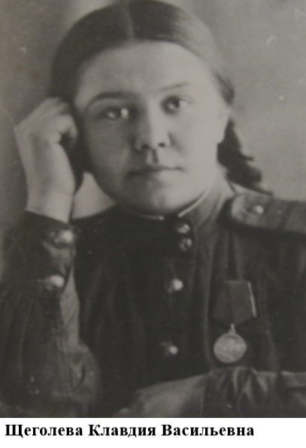
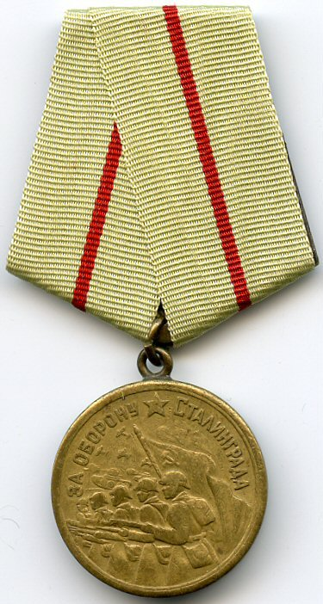
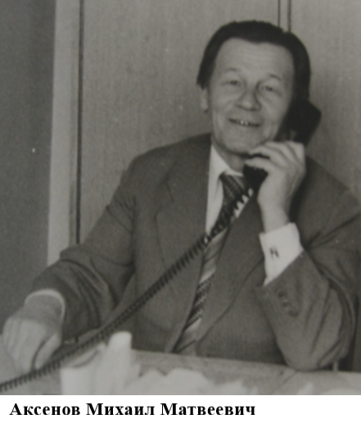
Сотрудники ИФТТ РАН – участники Сталинградской битвы
Добровольцем ушла на фронт в апреле 1942 года по спецпризыву. Служила в прожекторных частях ПВО. Участвовала в обороне Воронежа, Сталинграда, освобождала Орел, Киев. В ИФТТ РАН работала в Службе охраны.
В 1941 году М.М. Аксенову было 19 лет. После прохождения ускоренного курса в Омском училище зенитной артиллерии молодой лейтенант был назначен командиром огневого взвода отдельного зенитного бронепоезда. Боевое крещение состоялось под Сталинградом. Принимал участие в освобождении Киева, битве на Курской дуге, воевал на Украинском и Белорусском фронтах, освобождал Польшу. Был контужен, но после непродолжительного лечения вернулся в свою часть. Войну закончил в Польше командиром зенитной батареи. Организатор поставок сжиженных газов для бесперебойного обеспечения научных исследований в лабораториях ИФТТ РАН.

Slide 17
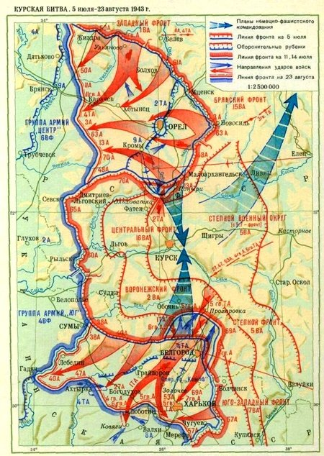
Курская битва 5 июля – 23 августа 1943 года
Немцы собирались использовать фактор внезапности и начать наступление 5 июля в 3 часа утра. Но советской разведке удалось узнать о планах врага, и командование решило оглушить противника его же способом — фактором неожиданности.
За несколько минут до начала немецкого наступления вдруг ожили 19 тысяч советских орудий. Они нанесли сокрушительный артиллерийский удар по позициям гитлеровцев.
Фашисты, введя в действие все свои резервы, смогли начать запланированное наступле­ние лишь спустя несколько часов. Но план наступления уже был сорван. Они смогли продвинуться на некоторых участках лишь на 30-35 км.

Slide 18
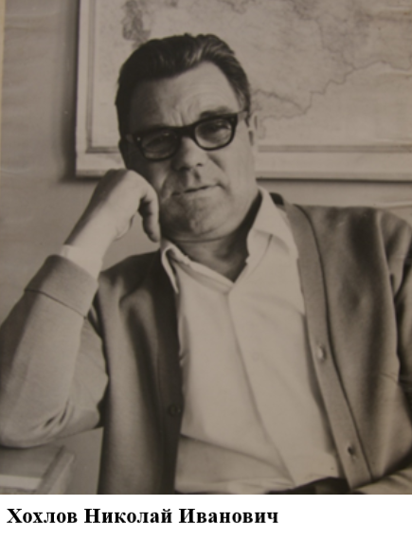
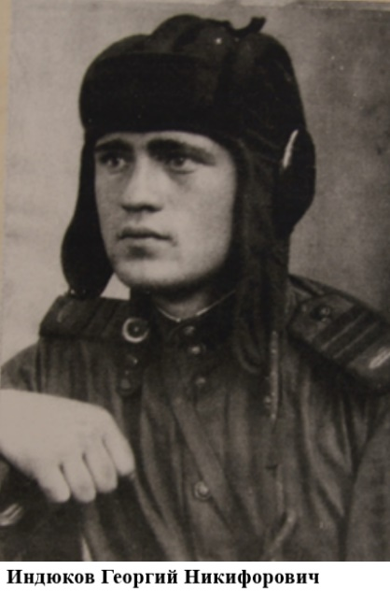
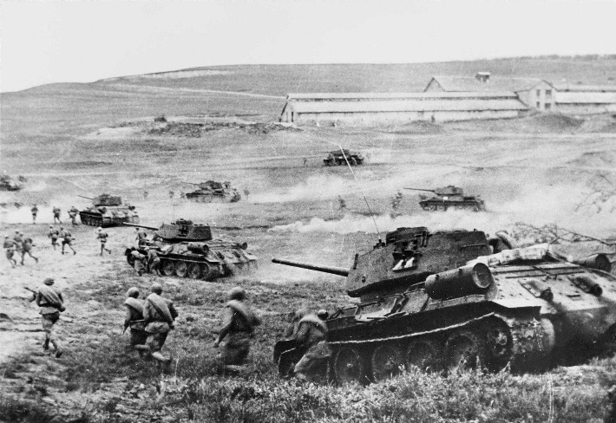
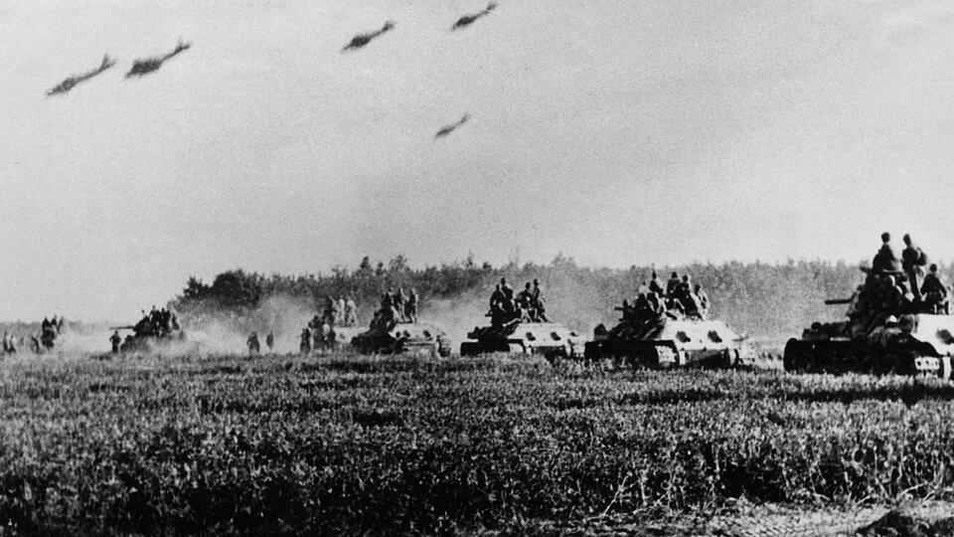
Курская битва 5 июля – 23 августа 1943 года
12 июля Советские войска перешли в контрнаступление. В тот день у села Прохоровка состоялось крупнейшее в мировой истории танковое сражение, в котором участвовало с обеих сторон более 1000 танков и самоходных установок. Курская битва закончилась сокрушительной победой русского оружия!
В 1937 году был призван в армию и служил до 1940 года. После демобилизации работал в Москве. В начале войны вновь призван в армию и по 1943 год служил в танковых войсках в составе Западного фронта. Участник Курской битвы. В 1943 году был тяжело ранен, после лечения в госпитале демобилизован. Организовал и возглавил работу Отдела материально-технического снабжения ИФТТ РАН.
Воевал в составе III-го Белорусского фронта. В ИФТТ РАН работал в Службе охраны начальником караула.

Slide 19
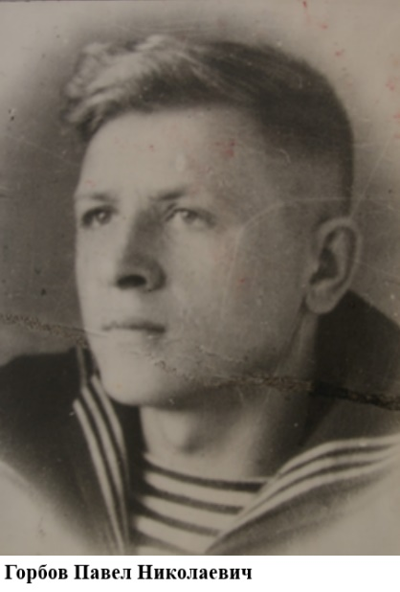
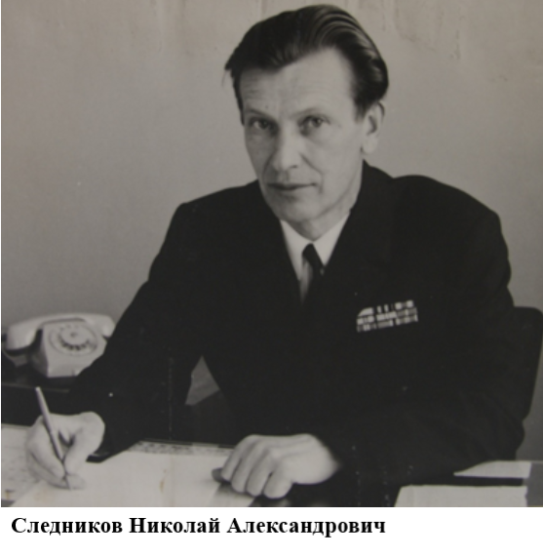
Курская битва 5 июля – 23 августа 1943 года
Призван в армию в начале 1941 года Сталинским райвоенкоматом г. Караганды. С начала войны служил в полковой пехотной разведке, в 1942 году был направлен в Алма-Ату, в военно-пехотное училище. В ноябре 1942 года по приказу «все училища на фронт!» отправлен под Сталинград, в 24-ю стрелковую дивизию, входившую в состав 62-й армии генерала Чуйкова. Участвовал в сражении на Орловско-Курской дуге, где был ранен. После госпиталя попал на III-й Украинский фронт в 259 дивизию. Участвовал в боях за Донбасс, освобождал Артемовск, Днепропетровск, форсировал Днепр. Участник боев по освобождению Румынии, Болгарии, Венгрии. Освобождал Вену, там и встретил День Победы. После капитуляции Германии служил около трех месяцев в Софии, там и был демобилизован из армии. В ИФТТ РАН стал организатором и руководителем ремонтно-строительного участка ИФТТ РАН.
В 1942 году был призван в Армию. После окончания полковой школы был направлен на Западной фронт в стрелковые части. В июне-июле 1943 года принимал участие в сражениях на Орловско-Курской дуге. В 1943 году направлен на фронтовые курсы младших лейтенантов, а затем в военное училище, которое окончил в 1944 году и получил звание младшего лейтенанта. В 1945 году был направлен в Норвегию, где и прослужил до 1949 года в составе Советских оккупационных войск. В период 1949-1951 годов служил в Германии (г. Шверин). В 1951 году поступил в Военно-инженерную академию имени Куйбышева. Демобилизовался в звании подполковника. Организатор и первый руководитель Отдела охраны труда и техники безопасности ИФТТ РАН.

Slide 20
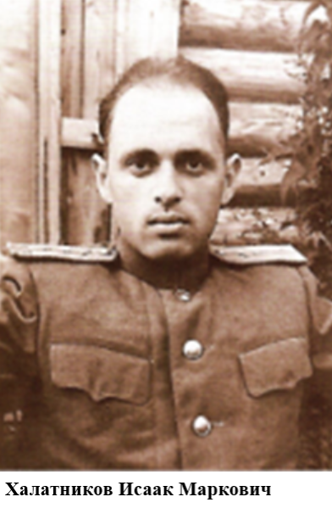
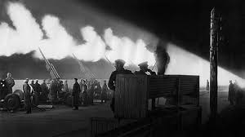
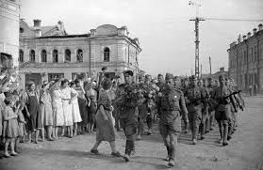
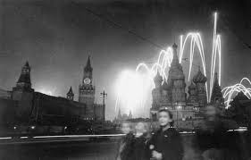
5 августа 1945 года был дан первый за всю войну салют в честь освобождения Орла и Белгорода
Начало традиции отмечать победы Красной Армии салютами было положено 5 августа 1943 года, когда после освобождения Орла и Белгорода над Москвой прогремел салют в 12 залпов из 124 орудий.
Академик РАН, главный научный сотрудник, Почетный член ИФТТ РАН. Призван в армию в июле 1941 года в Днепропетровске. После окончания ускоренного курса артиллерийского училища был назначен командиром зенитной батареи, защищавшей Москву, затем начальником штаба зенитного полка, а в 1945 году – его командиром. В 1943 году командовал первым салютом по случаю освобождения Белгорода и Орла.

Slide 21
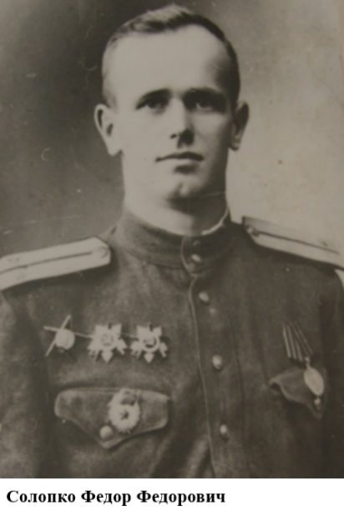
Битва за Днепр
сентябрь – ноябрь 1943 года
В сентябре началась битва за Днепр, который был превращен гитлеровцами в неприступный «Восточный вал».
Преодолевая ожесточенное сопротивление врага, советские солдаты форсировали Днепр и 6 ноября 1943 года освободили Киев.
В Крыму оказалась запертой крупная группировка немецких войск. В ходе войны наступил коренной перелом.
В декабре 1941-го года, когда немецко-фашистские войска находились на подступах к Москве, в возрасте 17,5 лет со школьной скамьи был призван в ряды Советской армии. После окончания 6-ти месячных курсов Томского артиллерийского училища в августе 1942 года прибыл на Воронежский фронт и был назначен командиром взвода управления Пушечно-артиллерийского полка. Участвовал в боях за Воронеж, за освобождение Харькова, форсировал Днепр. Участник боев по освобождению Украины, Польши, участник Берлинской операции. День Победы встретил на подступах к Праге. После войны продолжил службу в рядах Вооруженных сил. Служил на различных должностях в артиллерийских и строительных частях. Уволился в запас с должности заместителя командира части в звании подполковника. В ИФТТ РАН работал в Отделе охраны труда и техники безопасности.

Slide 22
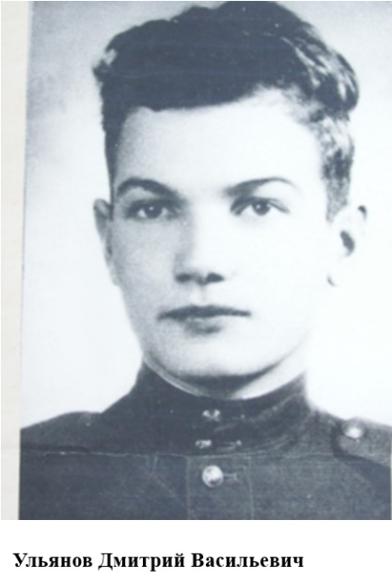
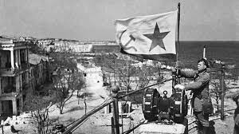
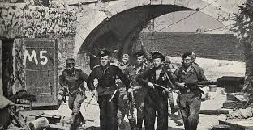
Освобождение Крыма и Севастополя
Операция по освобождению Крыма длилась с 8 апреля по 12 мая 1944 г.
Армии 4-го Украинского фронта и Отдельной Приморской армии при поддержке Черноморского флота и Азовской военной флотилии прорвали вражескую оборону на Перекопе и освободили Крым, а 9 мая – город русской славы Севастополь.
В 1942 году закончил среднюю школу и подал документы в медицинский институт в г. Краснодаре, но в августе 1942 года был призван в ряды Советской Армии. Служил в пехоте в составе Южного фронта, был ранен. После госпиталя был направлен в войска ПВО Юго-Западного фронта, в составе которого освобождал Крым, Румынию, Венгрию, Чехословакию. Последний выстрел сделал в городе Кошице в Чехословакии 8-го мая 1945 года, где и встретил День Победы. Демобилизовался в 1945 году. В ИФТТ РАН работал заместителем директора Института по общим вопросам, организатор экспериментально-технического отдела.

Slide 23
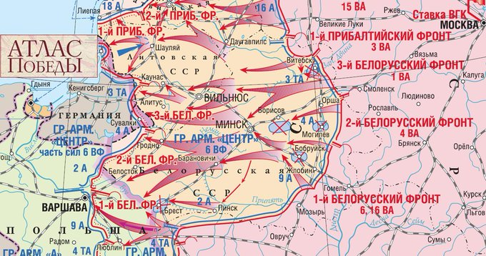
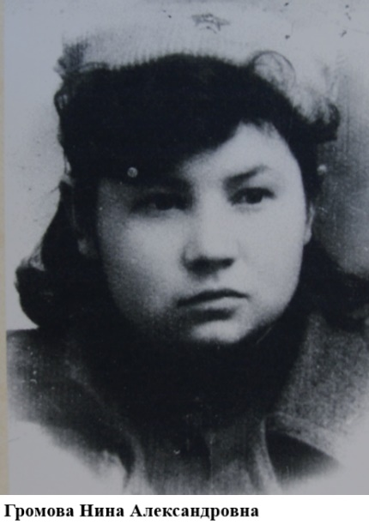
Операция «БАГРАТИОН»
23 июня – 29 августа 1944 года
Эта операция стала примером военного искусства. Чтобы скрыть масштабы подготовки войск и время удара, были приняты все меры предосторожности. Наступление частей Красной Армии в Белоруссии стало для командования вермахта настоящим шоком.
Итогом операции стало освобождение Белоруссии, большей части Литвы, восточных районов Польши.
Добровольцем ушла на фронт 1-го марта 1943 года. Служила в автодорожных войсках в составе Степного, Центрального, I-го Украинского и I-го Белорусского фронтов. В составе одного из батальонов автодорожных войск дошла до Польши, где и встретила День Победы. В институте работала 1-м референтом Ученого совета ИФТТ РАН.

Slide 24
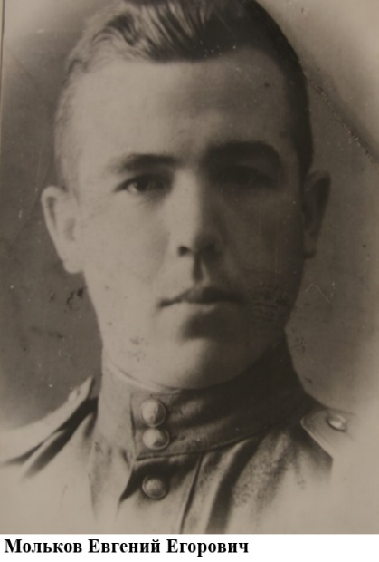
Освобождение Прибалтики
В апреле 1942 года был призван рядовым в пехотные части, где и прослужил до демобилизации в августе 1946 года. Участвовал в освобождении г. Сумы, Тверской и Смоленской областей, воевал на Курской Дуге. Офицером, в составе Украинского фронта освобождал Киев, Кременчуг, Витебск. Боевой путь продолжил в Литве и Латвии. День Победы встретил в Прибалтике, в этот же день, выбросив белые флаги, капитулировал Курляндский котел. В ИФТТ РАН организовал и возглавил стеклодувную мастерскую.
С 6-го мая 1941 года находился на военной службе, был призван Ногинским военкоматом. О начале войны узнал в военных лагерях под Харьковом. Сразу же были переброшены под Смоленск. Первый бой был в середине июля, а уже 22-го июля получил ранение. После ранения направлен командиром расчета на Калининский фронт. В 1943 году был направлен в Пензенское артиллерийско-минометное училище, после окончания которого был направлен на фронт в Прибалтику командиром взвода управления. За хорошую организацию разведки и связи в минометной батарее награжден орденом Отечественной войны. Закончил войну в Латвии. В ИФТТ РАН работал начальником караула Службы охраны.

Slide 25
17 июля 1944 года в Москве прошёл «Парад побеждённых». Привезённые из районов недавних боёв в Белоруссии 57 тысяч пленных немцев прошагали по московским улицам. Во главе колонн шли 19 взятых в плен генералов.

Slide 26
Освобождение СССР и Европы от фашизма
1944 год
Под пятой германского фашизма находились Австрия, Албания, Бельгия, Греция, Дания, Люксембург, Нидерланды, Норвегия, Польша, Франция, Чехословакия, Югославия.
Ее сателлитами были Венгрия, Румыния, Болгария и Финляндия. Позже, на завершающем этапе войны войска Румынии, Болгарии и Финляндии участвовали в боях с фашистами.
Начало войны встретила в деревне Якушово Ногинского района, работала в колхозе. 8-го апреля 1943 года ушла на фронт по комсомольскому призыву. Была направлена телефонисткой в артиллерийскую часть 374 дивизии Волховского фронта, в составе которой прошла с боями путь Новгород–Луга–Псков–Нарва. В 1944 году дивизия вошла в Финляндию, там Нина Трофимовна и встретила День Победы. В ИФТТ РАН работала машинистом насосной установки Отдела главного механика
22 июня встретил в Симферополе в возрасте 20 лет, будучи на каникулах (учился на физико-математическом факультете). Всем курсом сразу пришли в военкомат. Участвовал в форсировании Днепра, участвовал в освобождении Одессы, Белграда, Софии, Будапешта. Победу встретил в Вене. Войну закончил командиром батареи, демобилизовался в звании капитана. Руководитель Патентного отдела ИФТТ РАН.

Slide 27
Освобождение СССР и Европы от фашизма
1944 – 1945 год
В ходе успешных наступательных операций Советской армией были освобождены Румыния, Польша, Болгария, Югославия, Венгрия, Чехословакия, Австрия.
Служил автоматчиком мотоциклетного батальона в рядах 6-го гвардейского танкового Киевско-Берлинского ордена Ленина Краснознаменного ордена Суворова и Богдана Хмельницкого корпуса. Участник боев по освобождению Харькова, Орла, Курска, Киева, Житомира, Львова, городов Польши и Чехословакии. Штурмовал Берлин, освобождал Прагу. Награжден Медалью «За отвагу», Орденом Красной Звезды; Медалью «За победу над Германией в Великой Отечественной войне 1941–1945 гг.»; Медалью «За взятие Берлина»; Медалью «За освобождение Праги», Медалью «За боевые заслуги». В ИФТТ РАН работал старшим техником Отдела главного энергетика, организатор профсоюзной деятельности в ИФТТ РАН.
Боевой путь начал в 1944 году юнгой на Балтийском флоте. После окончания Великой Отечественной войны продолжил службу в рядах Военно-морского флота СССР. Демобилизовался в звании капитана первого ранга. В ИФТТ РАН работал в должности заместителя начальника опытного производства.

Slide 28
Битва за Кавказ
25 июля 1942 – 9 октября 1943
Битва за Кавказ продолжалась 442 дня. Бои шли на фронте протянувшимся от Новороссийска до Моздока. Нацистским войскам не удалось захватить главные советские нефтяные месторождения, враг не получил ресурсов, необходимых ему для ведения дальнейшей наступательной войны.
Известие о начале войны получил ночью 22-го июня от секретаря комсомольской организации. В 6-00 утра был в военкомате города Еревана, попросил направление в Сухумское военно-пехотное училище. Воевал на Кавказе с частями немецкой дивизией «Эдельвейс». После ранения служил в Закавказском военном округе, обучал пополнение. В 1947 году демобилизовался из армии, после чего до 1958 года работал в органах Госбезопасности. Начальник Первого отдела ИФТТ РАН.
Сотрудник газовой службы ИФТТ РАН
Начальник отдела кадров ИФТТ РАН

Slide 29
Окончание войны в Европе.
Победный 1945 год
В начале апреля советские войска полностью освободили от фашистов всю территорию Венгрии, Польши и Восточной Пруссии. 25 апреля на Эльбе советские войска соединились с войсками союзников.
Уроженец с. Стромынь Московской области. После окончания 8-го класса в ноябре 1943 года был призван в армию, в боевых действиях участвовал с мая 1944 года по май 1945 года в составе 1345 зенитно-артиллерийского полка 2-й гвардейской артиллерийской дивизии 3-го Белорусского фронта. Участник боев за взятие Кёнигсберга и Берлина. Награжден орденом Отечественной войны 2-й степени, медалями «За боевые заслуги», «За взятие Кёнигсберга», «За взятие Берлина», «За победу над Германией», юбилейными медалями. Работал в АХО ИФТТ РАН.

Slide 30
Берлинская операция и завершающий этап войны:
14 апреля – 2 мая 1945 года
В ходе Берлинской наступательной операции советские войска разгромили 70 пехотных, 12 танковых и 11 моторизованных дивизий и взяли в плен около 480 тысяч человек. Более 600 бойцов и командиров были удостоены звания Героя Советского Союза, из них 13 человек награждены 2-й медалью «Золотая Звезда» Героя Советского Союза.
Среди участников штурма Берлина были будущие сотрудники ИФТТ РАН Колбанов Ю.Н., Кондра И.Т., Савостьянов С.К., Сердечнов Ф.И., Серегин В.С., Солопко Ф.Ф., и Униятов И.А.

Slide 31
30 апреля над Рейхстагом советские солдаты водрузили Красное знамя Победы
Начало войны застало его в пионерском лагере, а через два года, в декабре 1943 года был призван в армию. Воевал в составе 2-го Гвардейского кавалерийского корпуса I-го Белорусского фронта. Участвовал в Берлинской операции. Закончил войну на Эльбе. В ИФТТ РАН работал механиком в Лаборатории спектроскопии дефектных структур.

Slide 32
30 апреля над Рейхстагом советские солдаты водрузили Красное знамя Победы
Начало войны встретил в школе ГВФ, после которой учился в Пермской военной летной школе, а затем находился год в запасных полках. Только после третьего рапорта с просьбой направить на фронт попал во 2-ю воздушную армию I-го Украинского фронта. Летал летчиком на знаменитых штурмовиках ИЛ-2 (наши называли этот самолет за профиль «горбатый», немцы – «черная смерть»). Воевал в составе I и II Украинских фронтов, войну закончил в Югославии, совершив в общей сложности 96 боевых вылетов (примечание – за 100 боевых вылетов летчикам штурмовой авиации присваивали звание Героя Советского Союза). В ИФТТ работал РАН инженером по обслуживанию электронных микроскопов.
Командир отделения Трудового фронта, рыла окопы, противотанковые рвы, строила оборонительные укрепления. На фронте служила армейским поваром. В составе истребительного авиационного полка 1-го Белорусского фронта дошла до Берлина. В ИФТТ РАН работала в Службе охраны.

Slide 33
Надпись на Рейхстаге
На колоне Рейхстага осталась роспись старшего лейтенанта И.А. Униятова. Иван Андреевич участвовал в тяжёлых боях на Кюстринском плацдарме на западном берегу Одера, при подготовке штурма Берлина. К этому времени он уже был награждён орденом Красной Звезды, двумя медалями «За боевые заслуги», польским «Серебряных Крестом, заслуженным на поле боя». После окончания войны он продолжил армейскую службу. Уволился из армии в звании подполковника технической службы. В ИФТТ РАН трудился плавильщиком Лаборатории металлургических процессов.

Slide 34
Подписание Акта о Капитуляции Германии
8 мая 1945 года
8-го мая 1945 года в Карлхорсте представители верховного командования нацистской Германии во главе с Кейтелем подписали акт о безоговорочной капитуляции.

Slide 35
Война на Дальнем Востоке
9 августа 1945 г. СССР вступил в войну против Японии. 2 сентября 1945 г. на борту линкора «Миссури» был подписан Акт о капитуляции Японии, что стало завершением Второй мировой войны.
Участвовал в боях в частях Юго-Западного и Карельского фронтов. Войну закончил на Дальнем Востоке. В ИФТТ РАН работал в должности заместителя заведующего Отдела материально-технического снабжения, организатор систематической работы складов ИФТТ РАН.
В сентябре 1941 года, в возрасте 18 лет, добровольно вступил в ряды Советской Армии. В 1942 году Закончил Новосибирское военное летное училище, после чего был направлен на Дальний Восток. Принимал участие в войне с Японией в составе военно-воздушных сил. В ИФТТ РАН работал инженером в Отделе главного механика.

Slide 36
В СССР практически не осталось семей, которых не затронула война. Наша страна заплатила высочайшую цену за разгром мирового зла — фашизма. За годы Великой Отечественной войны погибли более 27 миллионов советских граждан.
Наш народ никогда не забудет подвиг героев, спасших мир от фашизма!

